Slide 1
Правописание чередующих гласных в корне -лаг- — -лож-
Опольская Людмила Аполлинарьевна, учитель русского языка и литературы
МБОУ СОШ №5 города-курорта Анапа

Slide 2
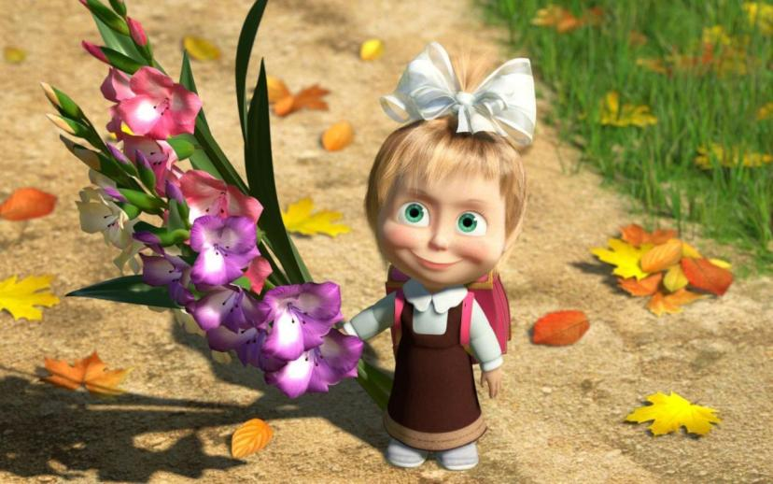
Добро пожаловать на урок!

Slide 3
Карточка № 1
Предл. .гать, предл. .жить, сл. .гать, сл. . жить, прил. .гать, прил. .жить

Slide 4
Безударная гласная в корне слова
Проверяемая
ударением
Непроверяемая
В корне
с чередованием

Slide 5
Правописание чередующих гласных в корне -лаг- — -лож-

Slide 6
Предлагать, предложить, слагать, сложение, прилагать, приложить.
Выделите в словах корни.
Распределите слова в два столбика.
Выделите суффиксы после корня, подчеркните конечный согласный корня.
Выявите закономерность.
►

Slide 7
►
Notes:
Использование таймера PowerPoint
На этом слайде PowerPoint с помощью соответствующих изображений, специальной анимации и средств хронометража создается таймер с обратным отсчетом времени, который можно вставить в любую презентацию. При открытии шаблона таймер устанавливается на 00:00. При запуске презентации таймер переводится на правильное время и начинает отсчитывать время с интервалом в 1 минуту, пока не дойдет до 1 минуты. С этого момента обратный отсчет продолжается с 30-секундным интервалом до 00:00.
Чтобы вставить слайд в презентацию
Сохраните этот шаблон на компьютере в виде файла презентации (.ppt).
Откройте презентацию, которая будет содержать этот таймер.
На вкладке Слайды установите указатель после слайда, который должен предшествовать таймеру. (Не выбирайте сам слайд. Курсор должен располагаться между слайдами.)
Выберите в меню Вставка команду Слайды из файлов.
В диалоговом окне Поиск слайдов откройте вкладку Поиск презентации.
Нажмите кнопку Обзор, найдите и выберите презентацию с таймером, а затем нажмите кнопку Открыть.
В диалоговом окне Слайды из файлов выберите слайд с таймером.
Установите флажок Сохранить исходное форматирование. Если этого не сделать, скопированный слайд унаследует оформление слайда, предшествующего ему в презентации.
Нажмите кнопку Вставить.
Нажмите кнопку Закрыть.

Slide 8
Предлагать — предложить, слагать — сложение, прилагать — приложить.
Выделите в словах корни.
Распределите слова в два столбика.
Выделите суффиксы после корня, подчеркните конечный согласный корня.
Выявите закономерность.

Slide 9
Правописание чередующих гласных в корне -лаг- — -лож-
Г
ж
?
►

Slide 10
Правописание чередующих гласных в корне -лаг- — -лож-
то
Если
Г
то
Если
ж
?

Slide 11
Физминутка
то
Если
Г
то
Если
ж
?

Slide 12
Составьте с существительными из первого столбика и подходящими по смыслу глаголами из второго столбика словосочетания и запишите их. Объясните написание пропущенных букв.
пол..жение
изл..жение
сл..гаемое
предпол..жение
прил..гательное
сл..жение
изменить
высказать
закончить
просклонять
уменьшить
произвести
Проверка

Slide 13
Составьте с существительными из первого столбика и подходящими по смыслу глаголами из второго столбика словосочетания и запишите их. Объясните написание пропущенных букв.
что?
пол..жение
о
изменить
высказать
закончить
просклонять
уменьшить
произвести
что?
изл..жение
о
что?
сл..гаемое
о
что?
предпол..жение
а
что?
прил..гательное
а
что?
сл..жение
о

Slide 14
Грамматические нормы
положить
(что сделать?)
класть
(что делать?)
тетрадь
портфель
рюкзак
учебник
каша
котлета
я …
ты …
он(а) …
мы …
вы …
они …
положу
положишь
положит
положим
полόжите
положат
положѝл(а)
кладу
кладёшь
кладёт
кладём
кладёте
кладут
я …
ты …
он(а) …
мы …
вы …
они …
клáл(а)
положѝли
клáли
положѝ(те)
кладѝ(те)

Slide 15
Составьте два предложения с данными словосочетаниями. Объясните написание пропущенных букв.
отл..жить газету
предл..гать чашку чая
уютно распол..житься
ул..жить куклу
Проверка

Slide 16
Составьте два предложения с данными словосочетаниями. Объясните написание пропущенных букв.
отл..жить газету
предл..гать чашку чая
уютно распол..житься
ул..жить куклу
о
а
о
о

Slide 17
Сравните слова в двух столбиках. Почему они распределены в две группы?
предложение
положение
изложить
выложить
ложь
ложный

Slide 18
Тест

Slide 19
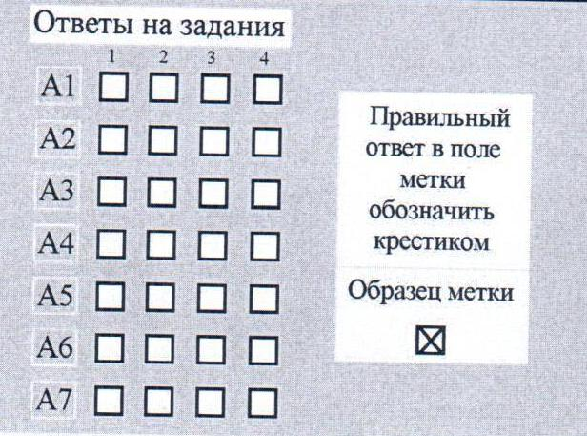
Работа с бланками

Slide 20
А1. Укажите слово с чередующейся гласной в корне.
под..вилась
вкл..нилась
прил..гать
нап..сал

Slide 21
А2. Укажите слово, в котором пропущена буква А.
предл..жение
пол..гаться
изл..жение
предл..жить

Slide 22
А3. Укажите слово с орфографической ошибкой.
возлагать
слагать
возложение
слажение

Slide 23
А4. Найдите лишнее слово.
изл..гать
л..жный
изл..жение
распол..гаться

Slide 24
А5. Укажите слово с грамматической ошибкой.
поклади в сумку
сложи в портфель
разложи товар
отложи в сторону

Slide 25
Проверка

Slide 26
А1. Укажите слово с чередующейся гласной в корне.
подИвилась
вклИнилась
прилАгать
напИсал
— дИво
— клИн
—
— напИшет

Slide 27
А2. Укажите слово, в котором пропущена буква А.
предлОжение
полАгаться
излОжение
предлОжить

Slide 28
А3. Укажите слово с орфографической ошибкой.
возлагать
слагать
возложение
слажение
О

Slide 29
А4. Найдите лишнее слово.
излАгать
лОжный
излОжение
располАгаться

Slide 30
А5. Укажите слово с грамматической ошибкой.
поклади в сумку
сложи в портфель
разложи товар
отложи в сторону

Slide 31
Ответы

Slide 32
На этом уроке я
понял
узнал
запомнил
открыл для себя
научился
выяснил

Slide 33
Осмысление домашнего задания

Slide 34
Выполните упражнения 591 (1):
составьте и запишите словосочетания с данными словами, объяснить написание гласных в корнях с чередованием.

Slide 35
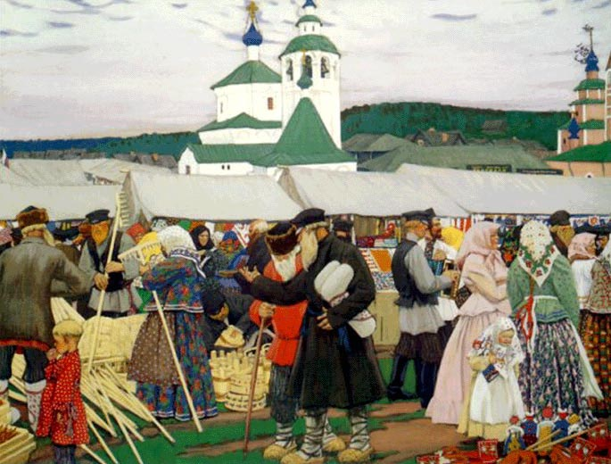
Б.М.Кустодиев. Ярмарка. 1906
http://smallbay.ru/kustodiev.html

Slide 36
Интернет-источники
http://gotowall.ru/f/3/masha_i_medved_1920x1200.jpg
http://office.microsoft.com/ru-ru/images/results.aspx?qu=%D0%BF%D1%82%D0%B8%D1%86%D1%8B&ex=1#ai:MC900280936|mt:1|
http://smallbay.ru/kustodiev.html

